Slide 1
Introdução aos Sistemas de Informação Programação Front-End
Prof. Sabrina Bet, M.Sc.
sabrina.uniplac@gmail.com

Slide 2
Parte 1 Do Rascunho ao digital

Slide 3
Por onde começar o Layout?
A resposta é bem simples: Pelo papel.
Não importa se você vai usar um bloco de notas velho, o verso de um guardanapo, um template impresso da internet ou um caderno especialmente projetado para este fim, comece por um rascunho de wireframe no papel.

Slide 4
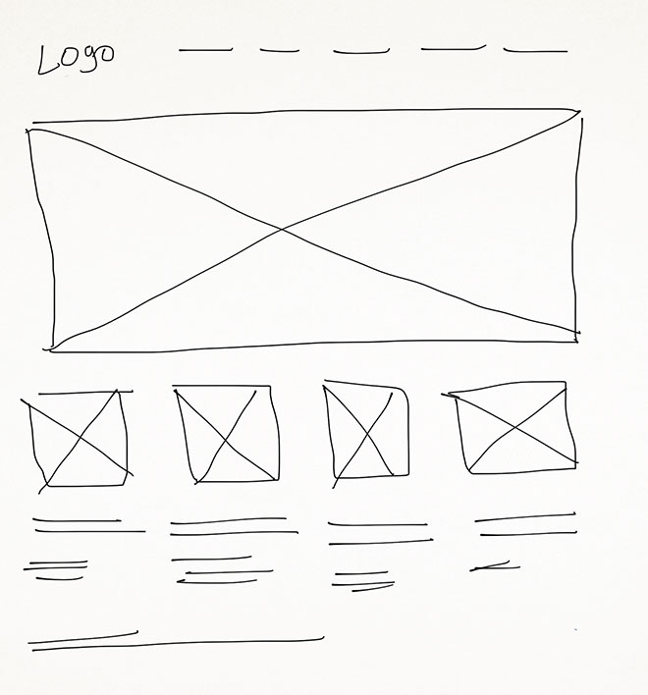
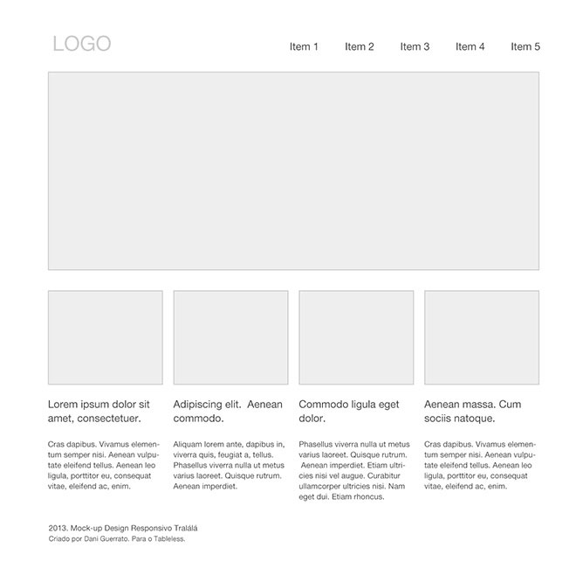
Wireframe
Desktop

Slide 5
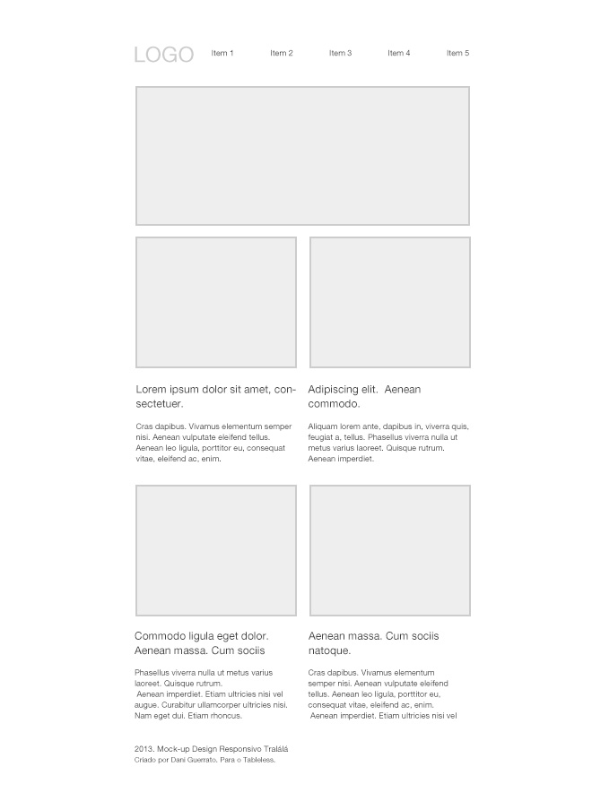
Wireframe
Tablet

Slide 6
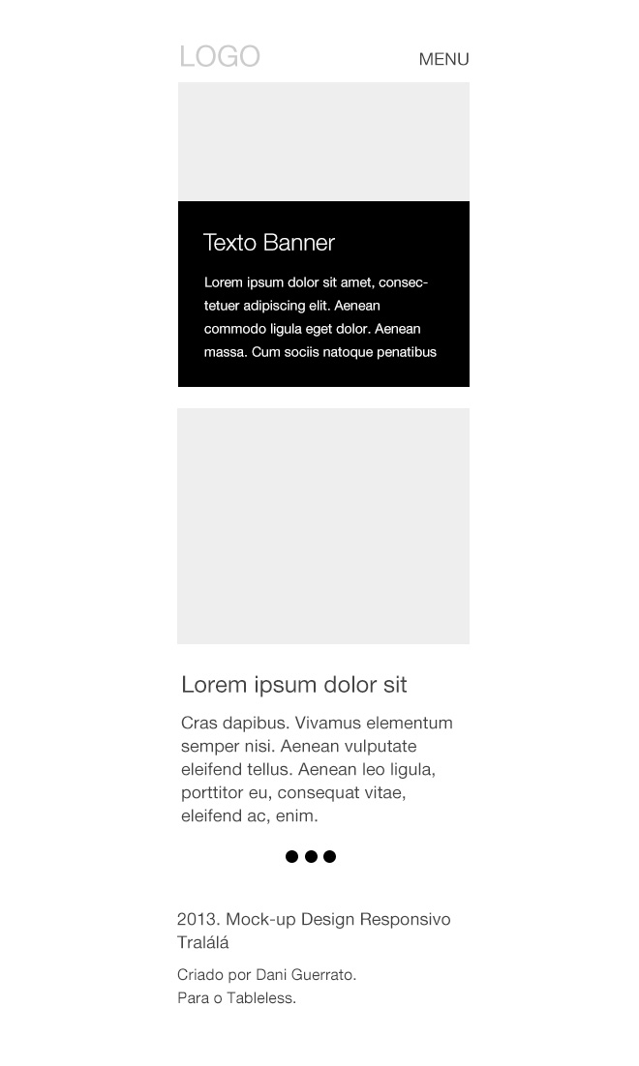
Wireframe
Smartphone

Slide 7
Resoluções Bases
Existem dezenas de resoluções diferentes e, embora este seja o objetivo final, é bem difícil ter um layout que vai ficar perfeito a cada ponto de quebra (difícil, não impossível).
Considere portanto estas resoluções básicas:
1200 pixels – Desktops com monitores widescreen.
960 pixels – Tablets em formato paisagem e monitores antigos.
768 pixels – Tablets em formato retrato.
480 pixels – Smartphones em formato paisagem.
320 pixels – Smartphones em formato retrato.

Slide 8
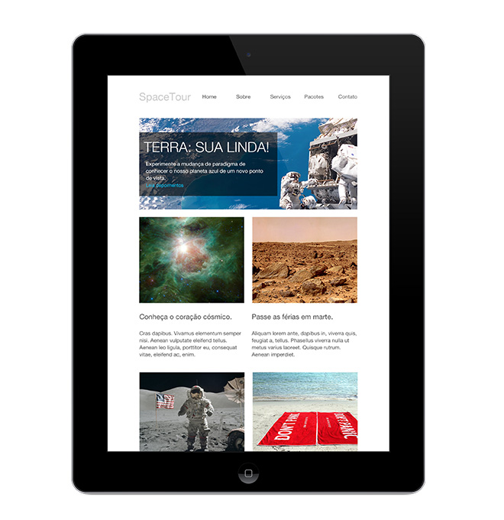
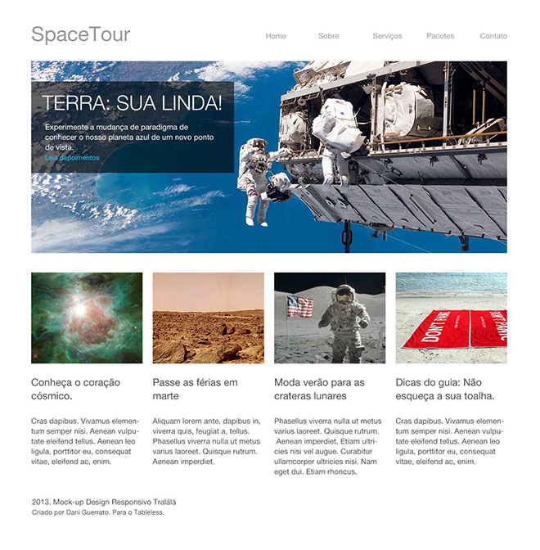
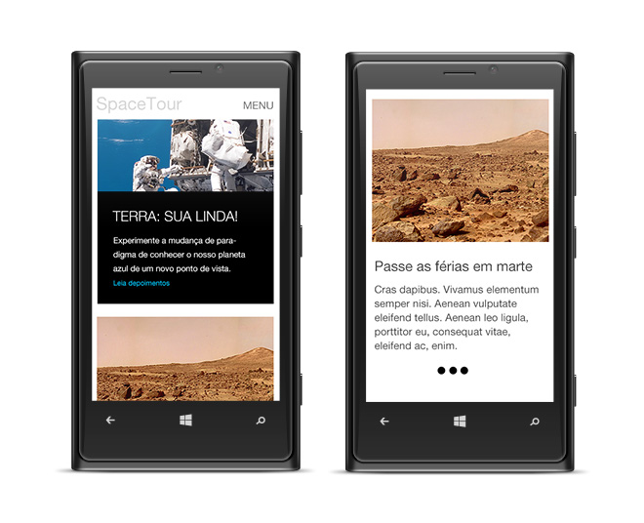
Apresentação

Slide 9
Parte 2 Do layout ao html

Slide 10
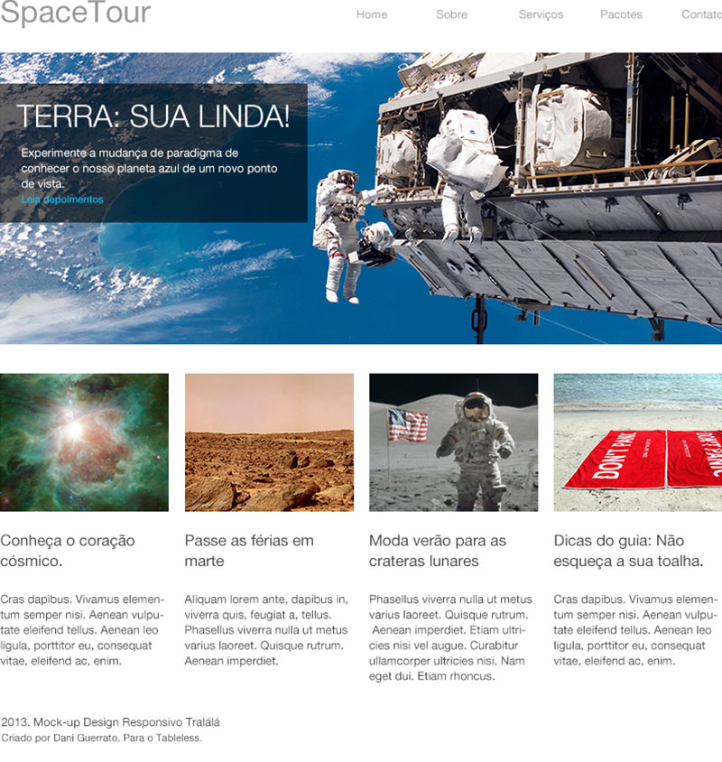
O HTML
container
header
logo
menu
banner
principal
coluna1
coluna2
coluna3
coluna4
footer

Slide 11
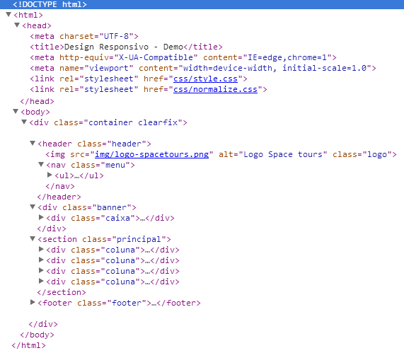
HTML Base

Slide 12
CSS
Vamos ao CSS...

Slide 13
Referências
Parte 1 - Design Responsivo na prática: do rascunho ao digital
http://tableless.com.br/design-responsivo-na-pratica-do-rascunho-ao-digita/
Parte 2 - Design Responsivo na prática 2: do layout ao HTML
http://tableless.com.br/design-responsivo-na-pratica-2-layout-ao-html/

